Slide 1
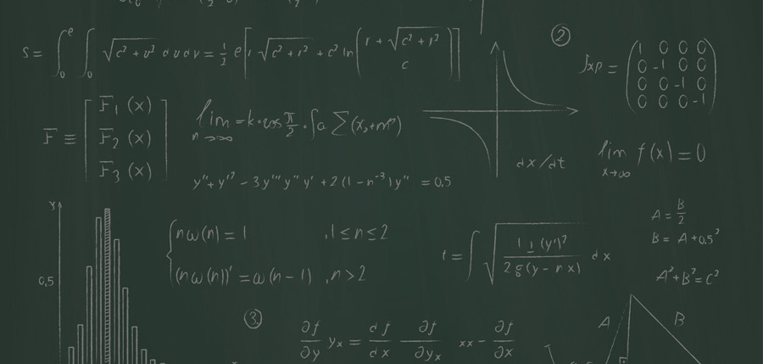

Часть 5 Тема 1
Критерии существования пределов
Вопросы о наличии предела
Notes:
Здравствуйте, уважаемые слушатели! В этом видео мы рассмотрим критерии существования предела функции

Slide 2
В этом видео
Критерий Коши
Средний предел
Предел монотонной функции
Notes:
а именно разберем и докажем критерий Коши, обсудим теорему о существовании среднего предела и пределы монотонных функций.

Slide 3
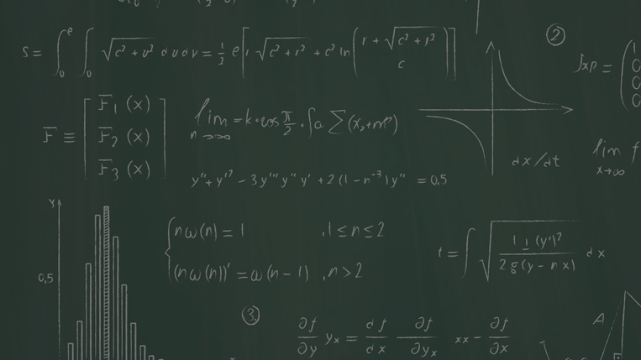
Критерий Коши существования предела функции
Notes:
Рассмотрим Критерий Коши существования предела функции. Если для любого эпсилон больше нуля найдется положительная дельта, зависящая от эпсилон, такая что, значения функции в любых двух случайных точках из выколотой дельта окрестности точки устремления функции отличается не больше, чем на эпсилон, то существует единственный небесконечный предел в исследуемой точке.
Это, точнее говоря, подобное определение знакомо вам из видео о последовательностях. Давайте его докажем.

Slide 4




Доказательство необходимости
Пусть , тогда
При имеем:
Если взять
Notes:
Пусть в икс ноль существует предел эф от икс, равный а, тогда по определению для любого положительного эпсилон есть от него зависящая положительная дельта, такая, что в любой точке из выколотой дельта окрестности икс ноль функция отличается от своего предела не более, чем на эпсилон. Возьмем некоторое эпсилон первое и пару точек из выколотой дельта окрестности. Вычитая одно и то же число из уменьшаемого и вычитаемого, разность между ними мы не меняем, но приходим к определению предела. То есть разница между двумя точками не превышает два эпсилон первых. Мы нашли дельту, зависящую от эпсилон, при которой выполнено данное неравенство. Необходимость доказана.

Slide 5





Доказательство достаточности
Пусть
Положим тогда ,
при
По определению предела последовательности:
Положим тогда при - сходится.
Notes:
Пусть существует последовательность такая что все члены, начиная с некоторого, лежат в выколотой дельта окрестности икс-нулевого и существует предел последовательности равный икс-нулевому.
Положим икс два штриха и икс штрих за элементы последовательности, тогда по условию теоремы разность функции в них не превышает эпсилон притом что оба элемента расположены в выколотой дельта окрестности. Здесь мы применили определение предела функции по Гейне, рассмотренное в прошлом видео. По определению предела последовательности по Коши есть некий номер, начиная с которого все элементы расположены в некоторой выколотой дельта окрестности. Если мы рассмотрим конкретную эпсилон окрестность из условия, тогда мы получим ничто иное, как критерий Коши сходимости последовательности в чистом виде. А как мы знаем из определения по Гейне предела функции, раз сходится последовательность на значениях функции, то сходится и сама функция. Достаточность доказана.

Slide 6




Доказательство единственности
Пусть
Составим
т.к. содержит и
, сходящиеся к разным числам.
Возникло противоречие с определением предела функции по Гейне.
Notes:
Пусть существует две последовательности из области определения функции и их пределы, равные икс-нулевому. Вместе с тем допустим, что последовательности, построенные на значениях функции от элементов этой последовательности сходятся к разным числам. Составим новую последовательность путем чередования членов обеих последовательностей. Получается, что предел такой последовательности существует, а предел последовательности на значениях функции - нет, потому что она содержит две подпоследовательности, сходящиеся к разным числам. Мы получили противоречие с определением функции по Гейне. Единственность доказана.
На этой теореме можно хорошо понять, что необходимость, достаточность или недостаточность и единственность или неединственность нужно доказывать отдельно.

Slide 7
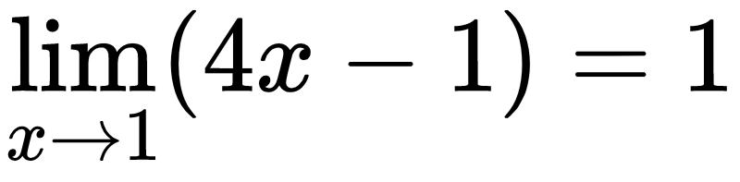
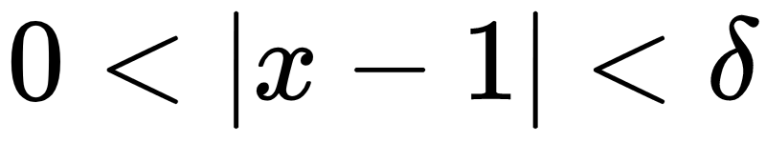
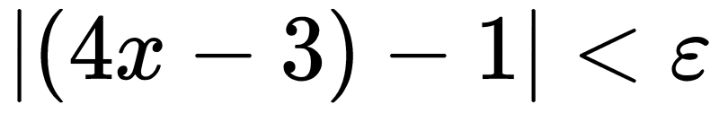
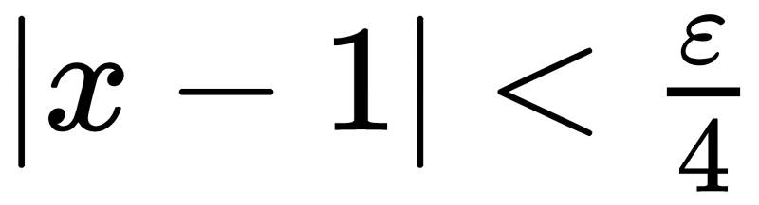
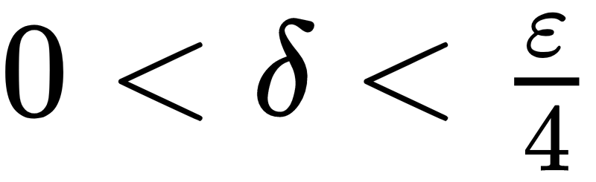
Пример
Notes:
Рассмторим пример. Предел четырех икс минус один при икс стремящемся к единице равен одному.
Возьмем икс, лежащее в выколотой дельта окрестности единицы (то есть разница икса и единицы по модулю - от нуля до дельты - неравенство во втророй строке. В третьей строке - условие коши для этой задачи. Ниже - эквивалентное неравенство Мы всего лишь раскрыли скобки и поделили обе части неравенства на четыре. Взгляните, модуль икс минус один в неравенстве с дельтой и неравенстве с эпсилон. Делая простую подстановку одного в другое, получаем двойное неравенство для дельты, а это значит, что для данной конкретной функции для любого положительного эпсилон найдется дельта, меньшая чем эпсилон на четыре, такая что в выколотой дельта окрестности единицы функция не будет отличаться от своего предела более чем на эпсилон.

Slide 8

Средний предел
Если
то
Notes:
Если существуют две функции е и же, которые в точке устремления выше и ниже функции эф, пределы которых равны А, то и предел эф от икс при данном стремлении равен А. Эта теорема знакома вам из темы о пределе последовательности, доказывается по определению предела функции по Коши. Давайте докажем эту теорему.

Slide 9
Доказательство
Notes:
Во-превых, рассмотрим двойное неравенство из условия теоремы. Если вычтем из каждой части число А, то ничего не изменится.
Во-вторых, по определению предела, если существует предел, то для любого положительного эпсилон найдется дельта больше нуля, такая что в выколотой дельта окрестности стремления функция отличается от предела не более, чем на эпсилон. Из первого и второго неравенств следует, что и эф в выколотой дельта окрестности икс-нулевого отличается от А не более чем на эпсилон, а это значит, что существует предел эф от икс при икс стремящемся к икс-нулевому равный А по определению Коши существования предела функции.

Slide 10
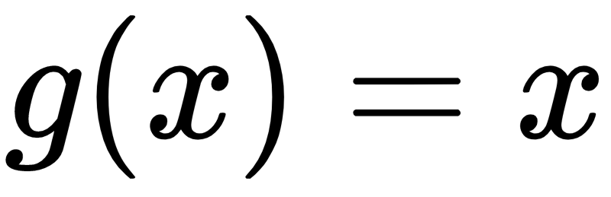
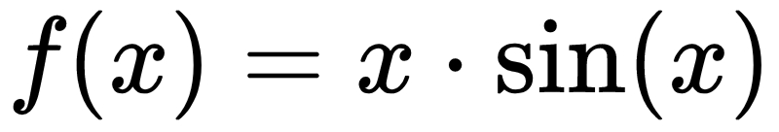
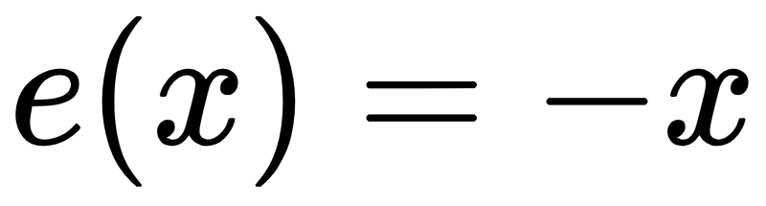
Средний предел
Notes:
Вот иллюстрация к теореме о среднем пределе. Здесь функция же равна икс, а функция е равна минус икс.
Функция икс умноженное на синус икс не может быть больше икса, и меньше минус икса, так как синус принимает значения от минус единицы до единицы. Рассматривая предел в нуле этих трех функций, мы можем заключить, что икс будет равен нулю, минус икс также будет равен нулю, а следовательно и предел синуса икс помноженного на икс в ноле также будет равен нулю по теореме о существовании среднего предела.

Slide 11





Предел монотонной функции
Если монотонна и ограничена при , то
Если монотонна и ограничена при , то
Notes:
Если функция монотонна и ограничена в окрестности точки, то она имеет в точке предел, равный значению функции в этой точке. В частности, если условие соблюдено на правой части окрестности, то существует предел справа. То же самое справедливо для левой части окрестности. Равенство односторонних пределов является необходимым и достаточным условием существования предела в точке.

Slide 12





Доказательство
Пусть монотонно возрастает на .
Выберем . Тогда:
По определению:
Notes:
Докажем теорему о пределе монотонной функции. Пусть ЭФ монотонно возрастает на отрезке от А до БЭ. Выберем произвольную точку икс ноль на полуинтервале от А до БЭ, тогда на полуинтервале от А до икс нулевого ЭФ ограничена сверху значением в икс нулевом. По определению на полуинтервале от А до икс нулевого значение функции меньше либо равно ЭМ большого.
Далее переходим к языку дельта-эпсилон и справедливо заключаем, что для любого положительного эпсилон найдется икс, такое, что значение функции в нем строго больше разницы верхней оценки функции и эпсилон. Если бы функция не была монотонно возрастающей, то это утверждение не имело бы смысла.

Slide 13




Доказательство
Введем обозначение:
Если , то ,
то есть:
Notes:
Обозначим разницу икс эпсилон и икс ноль за дельту. Если икс находится в промежутке от икс эпсилон до икс ноль, то есть в левой дельта окрестности икс-нулевого, то значение функции в нем будет больше либо равно эф от икс-эпсилон. Иными словами для любого положительного эпсилон существует положительная дельта, такая что на левой делта окрестности икс нулевого выполнено неравенство, которое сводится к неравенству ЭФ от ИКС минус ЭМ большое по модулю строго меньше эпсилон. Мы получили ничто иное, как предел функции справа, равный М большое. Аналогичным образом доказывается предел справа. Из его равенства пределу следа делается вывод о существовании полноценного предела в точке.

Slide 14
Итоги
Рассмотрен и доказан критерий Коши
Предел средней функции существует
Существование предела монотонной функции справедливо с двух сторон.
Notes:
Итак, в этом видео мы рассмотрели и доказали критерий Коши существования предела функции, доказали теорему о среднем пределе, и поговорили о пределах монотонных функций. До свидания, уважаемые слушатели, до встречи в следующих видео.

Slide 15
Часть 5 Тема 2
Пределы операций
Теоремы о пределах операций
Notes:
Здравствуйте, уважаемые слушатели! В этом видео мы обсудим пределы операций

Slide 16
В этом видео
Предел суммы
Предел произведения
Предел частного
Notes:
А именно, предел суммы, произведения и частного

Slide 17


Связь предела функции
и бесконечно малой величины
Если ,
где - бесконечно малая функция
Notes:
Прежде чем рассматривать теоремы об операциях, рассмотрим связь предела функции и бесконечно малой величины. Если существует предел функции в точке, что значение функции в точке равно сумме предела и бесконечно малой функции. Напомню, что бесконечно малой называется функция, предел которой равен нулю. С подобным свойством мы сталкивались ранее в последовательностях, оно является теоремой, доказывать которую мы не будем.

Slide 18


Пример
Докажем, что
- бесконечно малая функция,
По теореме о связи предела и бесконечно малой:
Notes:
Докажем, например, что предел от икс плюс пять при икс стремящемся к единице равен шести.
Икс плюс пять мы можем представить как шесть плюс ихк минус один. Можно видеть, что икс минус один при стремлении икса к единице - бесконечно малая функция, а значит, по теореме о связи предела и бесконечно малой предел икс плюс пять при икс - единице равен шести.

Slide 19
Предел суммы равен
сумме пределов
Notes:
Предел суммы равен сумме пределов, если каждый из них существует. Докажем это.

Slide 20



Предел суммы
По теореме о связи предела и бесконечно малой:
Notes:
Пусть есть предел суммы, равный бэ.
Пусть также есть два предела слагаемых, бэ один и бэ два.
По теореме о связи предела и бесконечно малой функции осуществляем преобразование по первому допущению и два раза отдельно по второму.

Slide 21

Предел суммы
По теореме о связи предела и бесконечно малой:
Notes:
Далее подставляем выражение для эф и же, получаем сумму бэ один и бэ два и сумму бесконечно малых. Так как сумма бесконечно малых есть бесконечно малая, то можно заключить, что бэ один плюс бэ два равно бэ. Переходя обратно к пределам убираем бесконечно малые, получаем тождество. Теорема доказана.
В общем случае ее можно распространить на большее количество слагаемых.
Точно такое же свойство есть для разности, доказывается оно точно так же.
Забегая вперед, скажу, что в разности могут возникать неопределенности вида “бесконечность минус бесконечность”

Slide 22

Пример
Notes:
Рассмотрим три примера.
Предел икс в вкадрате плюс косинус икс плюс логарифм натуральный от мкс плюс один при икс стремящемся к нулю равен сумме трех пределов при икс стремящемся к нулю: от квадрата, косинуса и логарифма. Первый предел будет равен нулю, второй единице, с\третий снова нулю. В сумме три предела будут равны единице, а значит и исходный предел также будет равен единице.
Далее рассмторим односторонний предел справа от икс минус сигнум от минус икс. Поскольку разность это та же сумма. но со знаком минус, то для нее также будет выполняться теорема о сумме пределов. Предел от икса в ноле справа - ноль, предел от сигнума от минус икс в ноле справа - минус один. Ноль минус минус один будет единица, а значит и исходный предел равен единице.
Наконец рассмотрим предел от икс плюс единица на икс в ноле. предел от икс в ноле существует и равен нулю, а вот предел единицы. деленной на икс в ноле не существует, значит и исходный предел также не существует

Slide 23

Предел произведения равен произведению пределов
Notes:
Предел произведения равен произведению пределов, если каждый из них существует. Забегая вперед, скажу, что в произведении могут возникать неопределенности вида “ноль умноженный на бесконечность” Давайте ее докажем

Slide 24


Предел произведения
По теореме о связи предела и бесконечно малой:
Notes:
Пусть есть предел произведения, равный бэ.
Пусть также есть два предела множителей, бэ один и бэ два.
По теореме о связи предела и бесконечно малой функции осуществляем преобразование по первому допущению и два раза отдельно по второму.

Slide 25
Предел произведения
По теореме о связи предела и бесконечно малой:
Notes:
Далее подставляем выражение для эф и же, раскрываем скобки, получаем произведение бэ один и бэ два и сумму бесконечно малых, ввиду того, что произведение бесконечно малых и произведение бесконечно-малой на ограниченную - бесконечно малые величины. Переходя обратно к пределам убираем бесконечно малые, получаем тождество. Теорема доказана.
В общем случае ее можно распространить на большее количество множителей.

Slide 26

Постоянную можно вынести
за знак предела
Notes:
Константу можно вынести за знак предела. Это частный случай предела произведения, потому что предел константы равен самой константе.

Slide 27

Пример
Notes:
Давайте рассмотрим черыре примера. В первом мы вновь имеем дело с квадратом, косинусом и логарифмом, но на этот раз в произведении. Квадрат и логарифм обращают произведение в ноль, но, на самом деле, достаточно одного нуля, чтобы весь предел стал нулём, за исключением случаев неопределенности вида “ноль умноженный на бесконечность”. О неопределенностях мы поговорим позже.
Во втором примере мы имеем дело с пределом справа от единицы от икс, умноженного на сигнум от единицы минус икс. Икс слюбой стороны от единицы будет единицей, а вот сигнум от единицы минус единица справа (то есть число, максимум на дельту превышающее единицу) будет равен минус единице. В произведении - минус единица. Обратите внимание, что если поменять местами единицу и икс под сигнумом, то он сменит знак, т.к. устремится к нулю справа.
В третьем примере в подпредельном выражениии есть константа, ее мы выносим за знак предела. Строго говоря предел константы при любом стремлении есть эта самая константа, потому выражение предела для константы не имеет смысла.
В четвертом примере мы имеем произведение икса и котангенса при икс стремящемся к нулю. Предел от икса в ноле существует и равен нулю, но предел котангенса в нуле не существует, а значит и исходный предел также не существует.

Slide 28

Предел частного равен
частному пределов
Notes:
Предел частного равен частному пределов, при условии, что функция в знаменателе - не бесконечно малая. Эта теорема доказывается также как и первые две. Замечу, что в частном могут возникать неопределенности вида “ноль на ноль” и “бесконечность на бесконечность”.

Slide 29


Предел частного
По теореме о связи предела и бесконечно малой:
Notes:
Пусть есть предел частного, равный бэ.
Пусть также есть два предела делимого и делителя, бэ один и бэ два.
По теореме о связи предела и бесконечно малой функции осуществляем преобразование по первому допущению и два раза отдельно по второму.

Slide 30

Предел частного
По теореме о связи предела и бесконечно малой:
Notes:
Далее подставляем выражение для эф и же, делим и числитель и знаменатель на бэ два, в числителе получаем бэ один деленное на бэ два + альфа один деленное на бэ два, в знаменателе - бэ два деленное на бэ два, то есть единицу и альфа второе деленное на бэ два. Переходя обратно к пределам убираем бесконечно малые, получаем тождество. Теорема доказана.
Можно заметить что все теоремы об операциях доказываются аналогичным методом.

Slide 31


Пример
Notes:
Рассмотрим два примера. Предел икс плюс два деленное на иск минус два при икс стремящемся к тройке равен отношению пределов от икс плюс два и от икс минус два при икс стремящемся к тройке, предел в числителе равен пяти, предел в знаменателе - единице. В ответе - пять.
Второй предел - такой же, но при икс стремящемся к двойке не существует, потому что функция в знаменателе - бесконечно малая. Справа от двойки она стремится к нулю справа, а слева от двойки - слева, следовательно исходная функция в рассматриваемой точке будет иметь бесконечные односторонние пределы разных знаков, то есть разрыв второго рода.

Slide 32
Итоги
Изучены свойства операций с пределами
Каждое свойство выполнено при условии существования пределов
В пределе частного есть ограничение на знаменатель
Notes:
В этом видео мы с вами изучили свойства пределов операций, выяснили, что выполнены они только при существовании пределов и разобрали ряд примеров. До свидания, уважаемые слушатели, до встречи в следующих видео.

Slide 33
Часть 5 Тема 3
Замечательные пределы
Определения и следствия
Notes:
Здравствуйте, уважаемые слушатели! В этом видео мы поговорим о замечательных пределах

Slide 34
В этом видео
Доказательство и следствия из первого замечательного предела
Доказательство и следствия из второго замечательного предела
Notes:
А именно сформулируем, то есть запишем, оба замечательных предела, докажем и выведем следствия.

Slide 35

Первый замечательный предел
Notes:
Первым замечательным пределом называется предел вида синус икс деленного на икс при икс, стремящемся к нулю равен единице. Чем же он замечателен? Мы знаем, что синус в ноле дает ноль, так в этом пределе у нас есть неопределенность вида “ноль на ноль”. Давайте раскроем неопределенность и найдем предел.

Slide 36
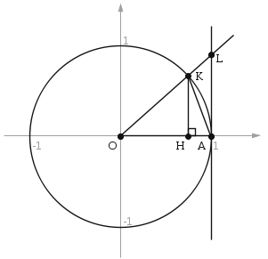
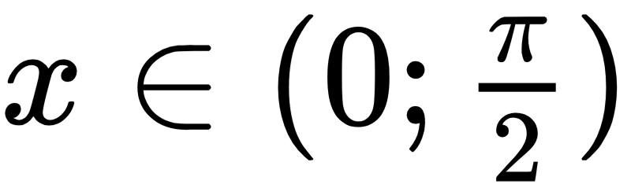
Доказательство
На единичной окружности отложим угол , проведем отрезки синуса (HK) и тангенса (AL). Рассмотрим треугольники OAK и OAL и сектор окружности OAK;
Notes:
На единичной, или как ее еще называют, тригонометрической окружности отложим угол в интервале от нуля до пи пополам, проведем отрезок синуса - аш-ка и тангенса -а-эл. Рассмотрим треугольники ОАК, ОАL и сектор окружности OAK.

Slide 37
Доказательство
Очевидно двойное неравенство:
S_{△OAK} < S_{OAK} < S_{△OAL};
Notes:
Мы видим на рисунке, что площадь первого треугольника меньше, чем площадь сектора, а последняя меньше, чем площадь второго треугольника.

Slide 38
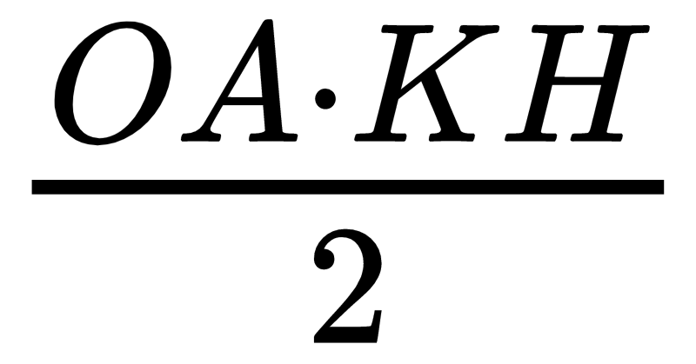
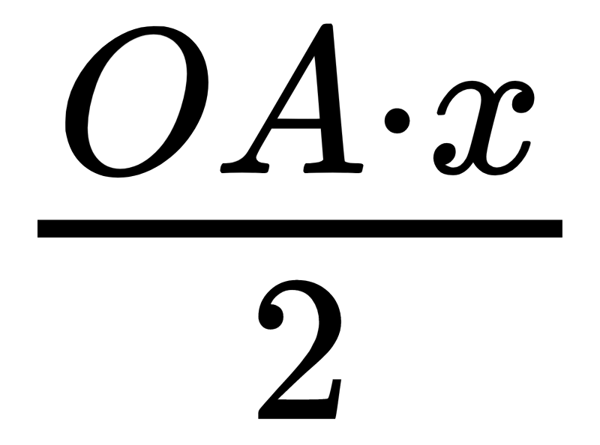
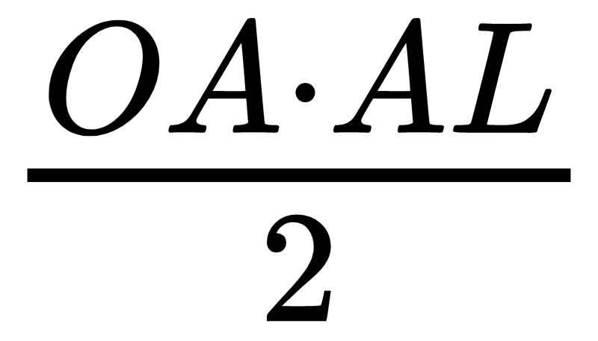
Доказательство
S_{△OAK} = ;
S_{OAK} = ;
S_{△OAL} = ;
OA = 1;
KH = sin(x);
AL = tg(x);
Notes:
Замечу, что площадь первого треугольника равна половине основания на высоту, площадь сектора - угол на радиус пополам, и площадь второго треугольника - произведение катетов пополам. Вместе с тем OA - основание первого треугольника, один из катетов второго и радиус сектора - равен единице, потому как окружность тригонометрическая. KH - как я сказал ранее - это отрезок синуса и он равен синусу отложенного угла икс. AL - отрезок тангенса и он равен, соответсвенно, тангенсу угла икс.

Slide 39
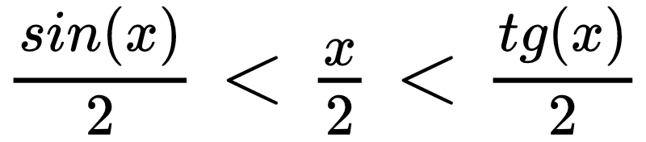
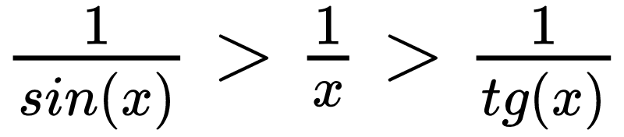
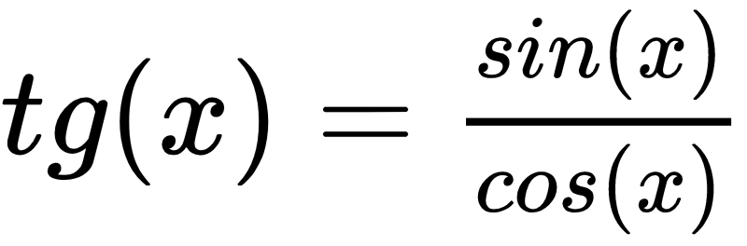
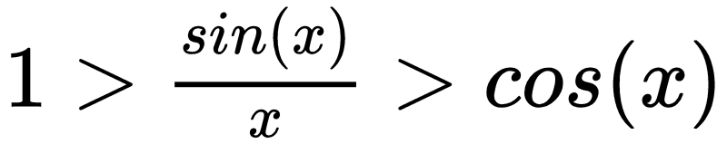
Доказательство
Перепишем неравенство:
;
Для положительных чисел:
;
Домножим на sin(x):
Notes:
Перепишем неравенство с учетом сделанных замечаний: синус икс пополам меньше икс пополам и это все меньше тангенса икс пополам.
Замечу, что все площади здесь - положительны, так как действие происходит в первой четверти координатной плоскости. Следовательно я могу без ущерба для смысла поделить единицу на все части высказывания и сменить знаки. Кроме этого, получившееся неравенство я разделю на двойку. Замечу также, что тангенс - это отношение синуса к косинусу, учтем это в нашем неравенстве и домножим результат ещё на синус икс. На этом наши преобразования закончены и мы получили неравенство синус икс на икс больше единицы, но меньше косинуса икс.

Slide 40
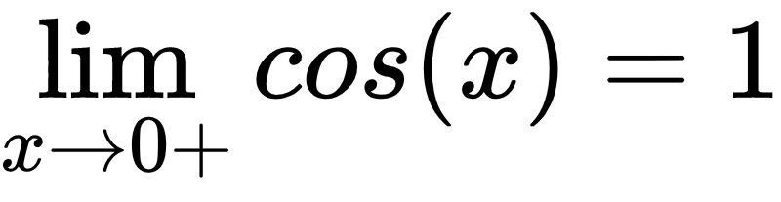
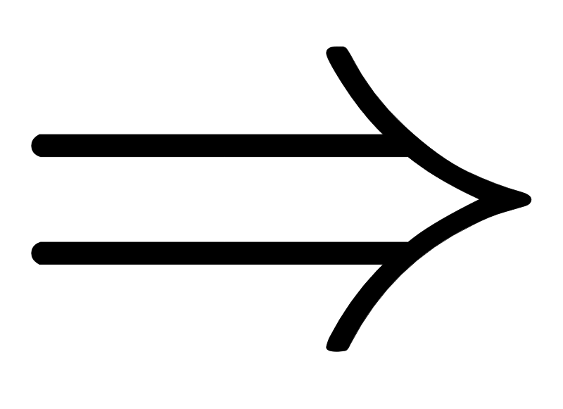
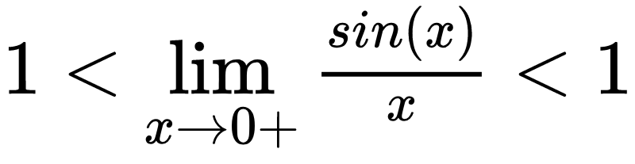
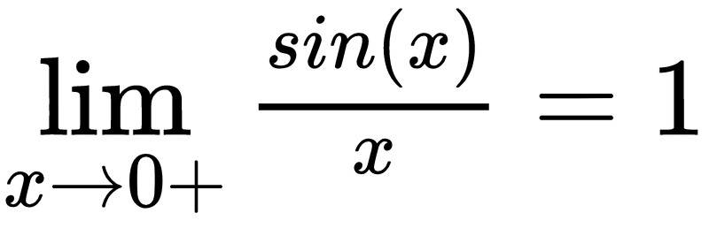
Доказательство
Notes:
Поскольку три функции находятся в состоянии порядка, то и их пределы будут находится в состоянии такого же порядка.
Переходя к пределам и учитывая, что косинус в пределе при икс, стремящемся к нулю справа дает единицу, получаем, что предел синуса икс на икс при икс стремящемся к нулю справа одновременно больше и меньше единицы, то есть равен единице.
Мы рассматривали односторонний предел, поскольку делали допущение о положительном угле. Если отразить иллюстрацию относительно оси абсцисс, то мы получим аналогичную картину и равный единице аналогичный предел слева. Если есть предел справа, равный пределу слева, то существует и предел в точке.
Теорема о первом замечательном примере доказана.

Slide 41




Следствия
Notes:
Рассмотрим следствия из первого замечательного предела. Всего их четыре, это пределы при икс стремящемся к нулю тангенса икс на икс, арксинуса икс на икс, арктангенса икс на икс и единицы минус косинус на икс квадрат пополам.

Slide 42





Следствия
Notes:
На слайде - вывод первого следствия. Принимая во внимание, что тагненс - это синус деленный на косинус, получаем синус, деленный на косинус и на икс. Выделим из выражения первый замечательный предел, равный единице. Предел оставшейся части также равен единице. Следствие доказано.
Для вывода второго следствия используем замену - положим тэ равным синус икс. Арксинус от синуса равен тэ. Используя элементарное преобразование получаем в знаменателе первый замечательный предел в чистом виде.

Slide 43





Следствия
Notes:
Третье следствие выводится как второе с использованием следствия первого. Положим тэ равным тангенсу икс. Арктангенс тангенса равен икс, а предел после преобразования в знаменателе даст следствие первое из первого замечательного предела.
Четвертое следствие доказывается преобразованием числителя и знаменателя. Полученный результат делим на множители, приводим каждый из них к виду первого замечательного предела. Не играет роли какие именно выражения стоит под синусом и в знаменателе, главное, чтоб они совпадали. В любой момент можно сделать замену типа тэ равно икс пополам.

Slide 44

Второй замечательный предел
Notes:
Предел вида единица плюс икс в степени единица на икс при икс, стремящемся к нулю равен числу е. Чем же он замечателен? Мы имеем дело с неопределенностью вида “единица в степени бесконечность”.

Slide 45



Доказательство
Notes:
Доказывается предел с помощью биноминального разложения члена последовательности, построенной на значениях функции подпредельного выражения.
Рассмотрим первые четыре слагаемых разложения. Средний множитель во всех слагаемых можно опустить, так как единица в любой конечной степени дает единицу.
Первое слагаемое равно единице: ноль факториал это один, эн в нулевой - также один. Эн факториал в числителе и в знаменателе сокращаются.
Второе слагаемое равно единице. В третьем множителе второго слагаемого появляется эн в знаменателе, но эн уходит из знаменателя первого множителя.
Третье слагаемое меньше, чем второе. В знаменатель добавляется еще одна эн, а уходит эн минус один. Кроме того, в знаменатель добавляется двойка.
Четвертое слагаемое еще меньше, чем третье. Знаменатель возрастает - дробь убывает. В знаменателе еще эн вместо эн минус два и еще добавляется тройка.
Здесь мы видим, что энный член последовательности будет больше двойки.

Slide 46


Доказательство
Notes:
Третий и последующий члены последовательности оцениваются сверху как единица на два: первая и вторая дроби явно меньше единицы, а факториал в знаменателе будет больше степени. Всю сумму членов начиная с третьего можно оценить как сумму геометрической прогрессии отрицательных степеней двойки. Мы знаем, что сумма такой прогрессии равна единице.
Мы выяснили, что энный член последовательности стремится к некоему числу, расположенному в интервале от двух до трех. По теореме, если последовательность монотонно возрастает и ограничена сверху, то она имеет предел. Предел этот равен числу е, то есть числу Эйлера. На этом доказательство существования заканчивается. Остается доказать случай с рациональными числами и равенство предела с двух сторон. Делать этого в пределах курса мы не будем.

Slide 47

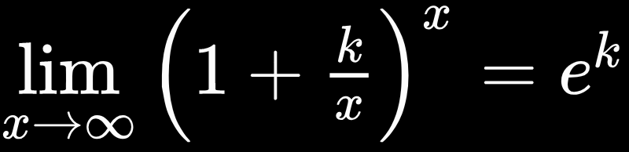

Следствия
Notes:
Рассмотрим шесть следствий из второго замечательного предела.
Предел при ю, стоемящемся к нулю, единицы плюс ю в степени единица на ю равен е.
Предел при икс, стремящемся к бесконечности от единицы плюс ка деленное на икс в степени икс равен е в степени ка.
Предел логарифма от единицы плюс икс, деленного на икс при икс, стремящемся к нулю равен единице.

Slide 48



Следствия
Notes:
Предел от е в степени икс минус один, деленного на икс при икс стремящемся к нулю равен единице. Предел от а в степени икс минус один, деленного на икс логарифмов а равен единице для а отличных от единицы.
Предел от единицы плюс икс в степени альфа минус один, деленное на альфа икс при икс, стремящемся к нулю, равен единице. На последнее следствие обратите внимание, им мы будем пользоваться в следующих видео.

Slide 49
Итоги
Доказан первый замечательный предел и четыре следствия из него
Рассмотрен второй замечательный предел и шесть следствий из него
Notes:
В этом видео мы познакомились с первым и вторым замечательным пределом и следствиями из них. До свидания, уважаемые слушатели, до встречи в следующих видео.

